Slide 1




ГБПОУ РМ «Алексеевский индустриальный техникум»
Региональная программа наставничества
Пименова Ирина Анатольевна преподаватель специальных дисциплин, куратор программы

Slide 2
Текст
Региональная программа наставничества обучающихся для организаций, осуществляющих образовательную деятельность по общеобразовательным, дополнительным общеобразовательным и программам среднего профессионального образования, в том числе с применением лучших практик обмена опытом между обучающимися Республики Мордовия на 2020-2024 гг.

Slide 3
Текст
Программа разработана в соответствии с:
1. Распоряжением Министерства просвещения России от 25.12.2019 г. № Р-145 «Об утверждении методологии (Программы) наставничества обучающихся для организаций, осуществляющих образовательную деятельность по общеобразовательным, дополнительным общеобразовательным и программам среднего профессионального образования, в том числе с применением лучших практик обмена опытом между обучающимися»;
2. Письмом Министерства просвещения России от 23.01.2020 № МР-42/02 "О направлении Программы наставничества и методических рекомендаций" (вместе с "Методическими рекомендациями по внедрению методологии (Программы) наставничества обучающихся для организаций, осуществляющих образовательную деятельность по общеобразовательным, дополнительным общеобразовательным и программам среднего профессионального образования, в том числе с применением лучших практик обмена опытом между обучающимися").

Slide 4

Текст
Цель Программы:
Максимально полное раскрытие потенциала личности наставляемого, необходимое для успешной личной и профессиональной самореализации в современных условиях неопределенности, а также создание условий для формирования эффективной системы поддержки, самоопределения и профессиональной ориентации всех обучающихся в возрасте от 10 лет, педагогических работников разных уровней образования и молодых специалистов, проживающих в Республике Мордовия

Slide 5
Текст
Задачи Программы:
– улучшение показателей организаций, осуществляющих деятельность по общеобразовательным, дополнительным общеобразовательным программам и образовательным программам среднего профессионального образования (далее - образовательные организации) в образовательной, социокультурной, спортивной и других сферах;
– подготовка обучающегося к самостоятельной, осознанной и социально продуктивной деятельности в современном мире, отличительными особенностями которого являются нестабильность, неопределенность, изменчивость, сложность, информационная насыщенность;
– раскрытие личностного, творческого, профессионального потенциала каждого обучающегося, поддержка формирования и реализации индивидуальной образовательной траектории;
– создание психологически комфортной среды для развития и повышения квалификации педагогов, увеличение числа закрепившихся в профессии педагогических кадров;
– создание канала эффективного обмена личностным, жизненным и профессиональным опытом для каждого субъекта образовательной и профессиональной деятельности;
– формирование открытого и эффективного сообщества вокруг образовательной организации, способного на комплексную поддержку ее деятельности, в котором выстроены доверительные и партнерские отношения.

Slide 6
Текст
Ожидаемые результаты:
– измеримое улучшение показателей обучающихся в образовательной, культурной, спортивной и других сферах;
– рост числа обучающихся, прошедших профориентационные мероприятия;
– улучшение психологического климата в образовательной организации как среди обучающихся, так и внутри педагогического коллектива, связанное с выстраиванием долгосрочных и психологически комфортных коммуникаций на основе партнерства;
– практическая реализация концепции построения индивидуальных образовательных траекторий;
измеримое улучшение личных показателей эффективности педагогов и сотрудников региональных предприятий и организаций, связанное с развитием гибких навыков и метакомпетенций;
– привлечение дополнительных ресурсов и сторонних инвестиций в развитие инновационных образовательных и социальных программ Республики Мордовия и конкретных образовательных организаций благодаря формированию устойчивых связей между образовательными организациями и бизнесом, потенциальному формированию эндаумента и сообщества благодарных выпускников.

Slide 7
Текст
Механизмы реализации Программы:
Основными механизмами реализации программы являются:
– создание регионального наставнического центра по организационному, методическому и аналитическому сопровождению и мониторингу программ наставничества на территории Республики Мордовия;
– разработка нормативно-правовой базы по реализации в образовательных организациях Региональной программы наставничества;
– реализация «дорожной карты» мероприятий региональной программы наставничества в Республике Мордовия на 2020 -2024 годы;
– реализация кадровой политики, в том числе: привлечение, обучение и контроль за деятельностью наставников, принимающих участие в программе наставничества;
– инфраструктурное и материально-техническое обеспечение реализации программ наставничества;
– осуществление персонифицированного учета обучающихся, молодых специалистов и педагогов, участвующих в программах наставничества;

Slide 8
Текст
Механизмы реализации Программы:
выбор форм и ролевых моделей наставничества образовательной организацией;
– внесение в формы федерального статистического наблюдения данных о количестве участников программ наставничества и предоставление этих форм в Министерство просвещения Российской Федерации;
– проведение мониторинга реализации и эффективности программ наставничества;
– обеспечение формирования баз данных программ наставничества и лучших практик;
– обеспечение условий для повышения уровня профессионального мастерства педагогических работников, задействованных в реализации Программы наставничества, в формате непрерывного образования.

Slide 9


Формы наставничества
«ученик – ученик»;
«учитель – учитель»;
«студент – ученик»;
«работодатель – ученик»;
«работодатель – студент».
преподаватель - студент

Slide 10


Этапы реализации Программы в образовательной организации
Наставническая деятельность осуществляется на основании утвержденного Положения о программе наставничества и «Дорожной карты».
Этапы наставнической деятельности в ОО включают в себя семь этапов:
Этап 1. Подготовка условий для запуска Программы;
Этап 2. Формирование базы наставляемых;
Этап 3. Формирование базы наставников;
Этап 4. Отбор/выдвижение наставников;
Этап 5. Формирование наставнических пар/групп;
Этап 6. Организация и осуществление работы наставнических пар/групп;
Этап 7. Завершение внедрения Программы.
Этапы реализации программы в ОО

Slide 11

Мониторинг и оценка результатов реализации
Мониторинг проводится на основе методических рекомендаций проектного офиса Министерства просвещения Российской Федерации (Письмо Министерства просвещения России от 23.01.2020 № МР-42/02).
Мониторинг программы наставничества состоит из двух основных этапов:
1) оценка качества процесса реализации программы наставничества;
2) оценка мотивационно-личностного, компетентностного, профессионального роста участников, динамика образовательных результатов.

Slide 12



Возможные формы
поощрений
Участники системы наставничества в ОО, показавшие высокие результаты, могут быть представлены решением руководителя ОО
к следующим видам поощрений:
публичное признание значимости их работы - объявление благодарности, награждение почетной грамотой, представление на звание «Почетный наставник) и др.;
размещение информации (например, фотографий, документов о поощрении, документов о достижениях наставляемых и др.) на сайте и страницах техникума в социальных сетях;
– благодарственные письма родителям наставников из числа обучающихся.
Результаты наставнической деятельности могут учитываться при проведении аттестации педагогов-наставников, а также при определении стимулирующих выплат образовательной организации.
Руководство техникума вправе применять иные методы нематериальной и материальной мотивации с целью развития и пропаганды института наставничества и повышения его эффективности.

Slide 13
Реализация программы в ГБПОУ РМ «Алексеевский индустриальный техникум»

Slide 14
1. Разработано положение о Программе Наставничества ГБПОУ РМ «Алексеевский индустриальный техникум»
2. Разработана дорожная карта Программы.
3. Идет процесс формирования базы наставников и наставляемых.
4. Проводится анкетирование наставников и наставляемых

Slide 15
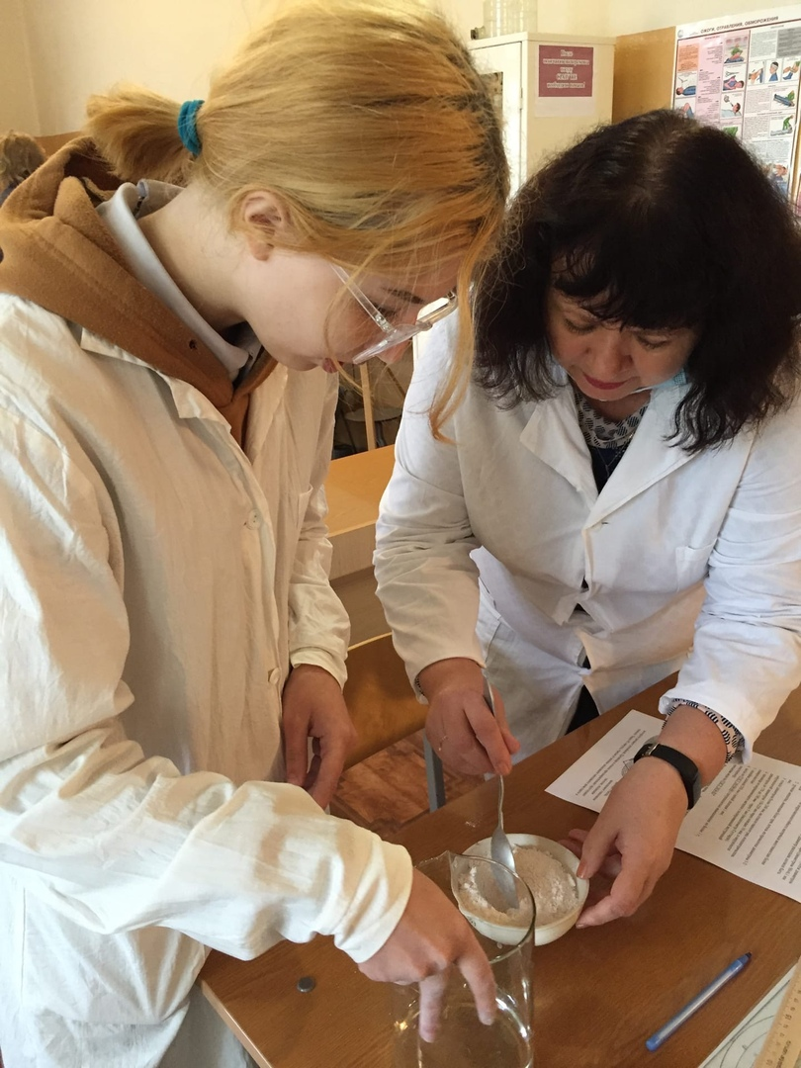
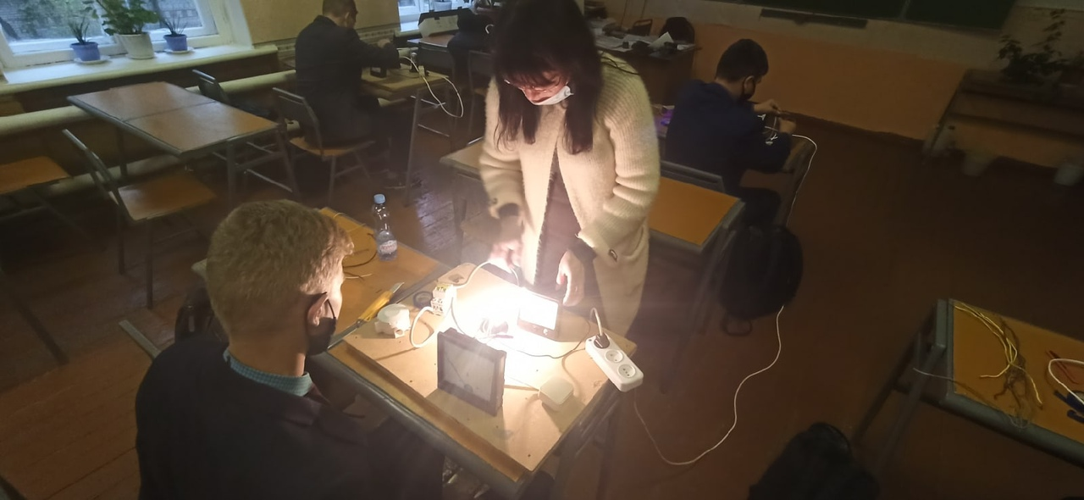
Наставники - преподаватели

Slide 16
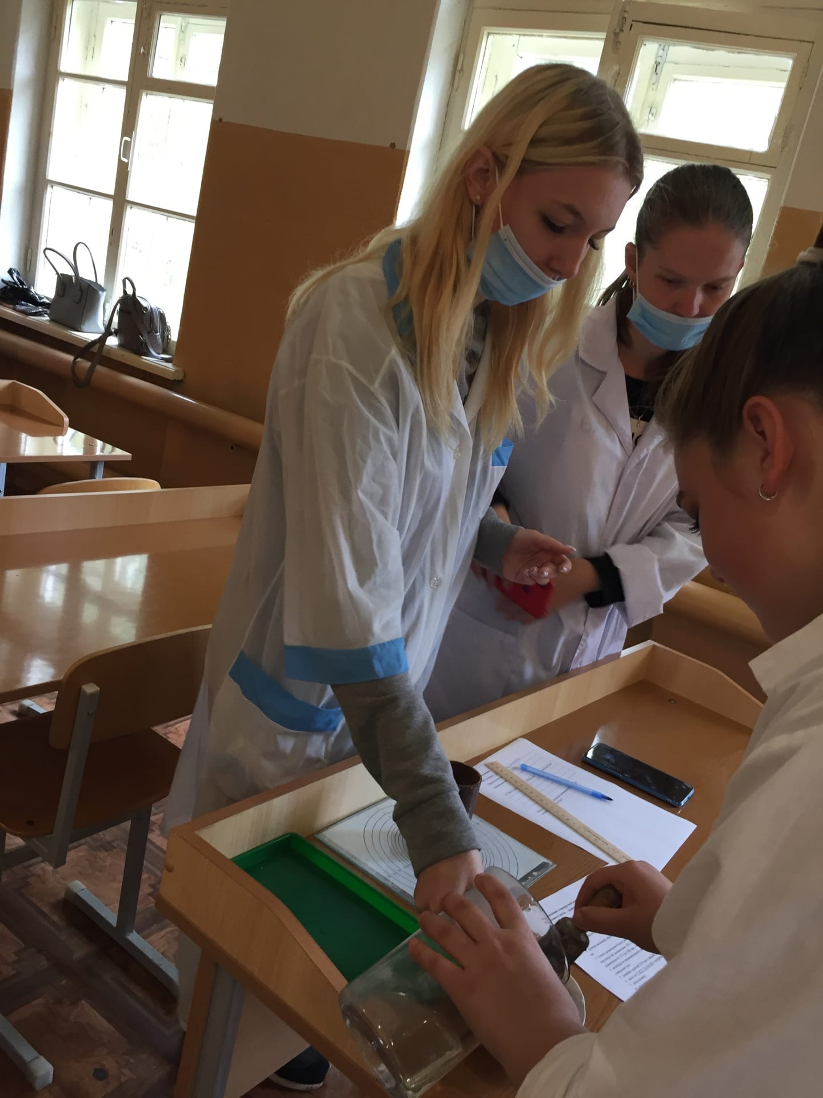
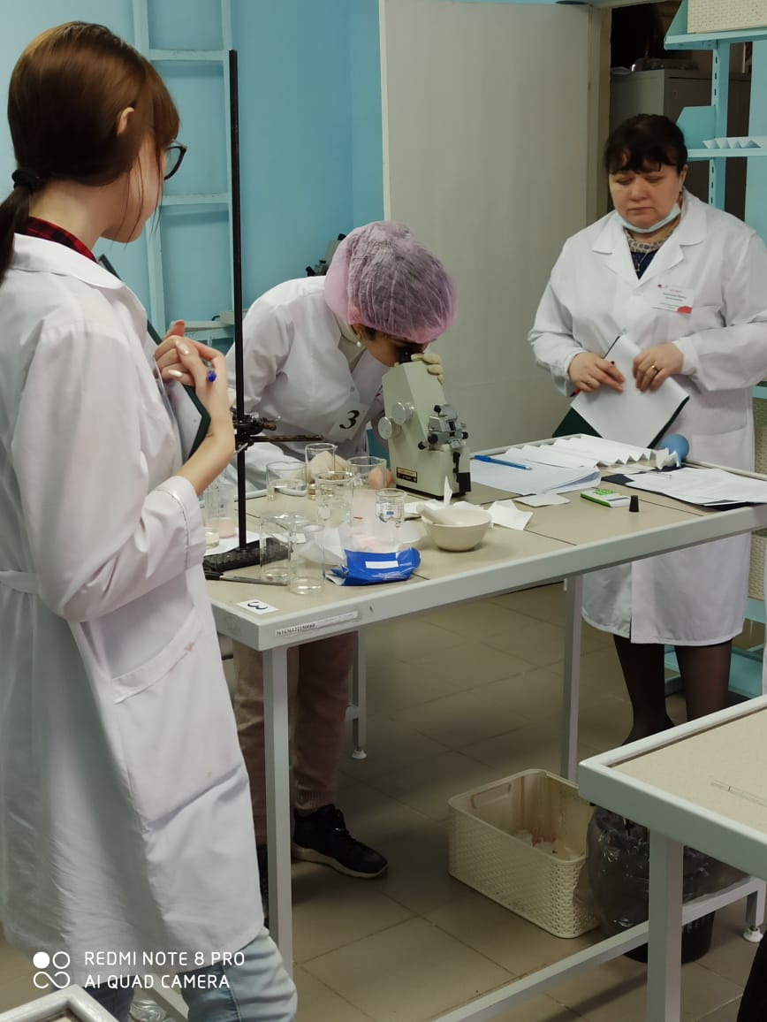
Наставники - студенты

